Slide 1










KHỞI ĐỘNG

Slide 2





CHỦ ĐỀ
TỰ HÀO TỔ QUỐC VIỆT NAM

Slide 3

Bài tập 3:
Viết đoạn văn ngắn chia sẻ
về niềm tự hào
được là người Việt Nam.

Slide 4

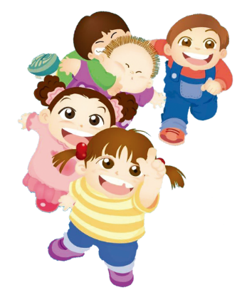
THÔNG ĐIỆP:
MAI SAU EM LỚN NÊN NGƯỜI
DỰNG XÂY TỔ QUỐC ĐẸP TƯƠI MẠNH GIÀU.

